Slide 1
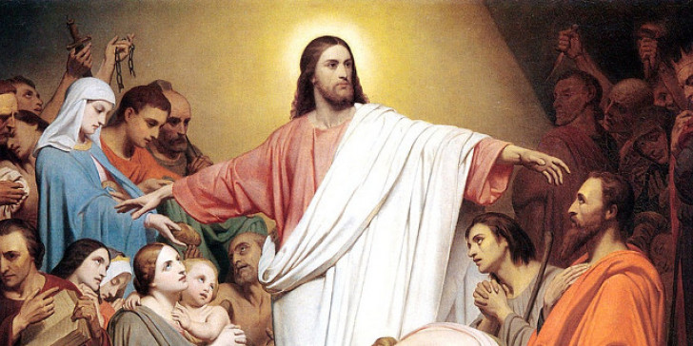
Η ΖΩΗ ΤΟΥ ΧΡΙΣΤΟΥ
ΕΠΙΜΕΛΕΙΑ: Β.ΚΑΡΑΜΑΝΗ

Slide 2
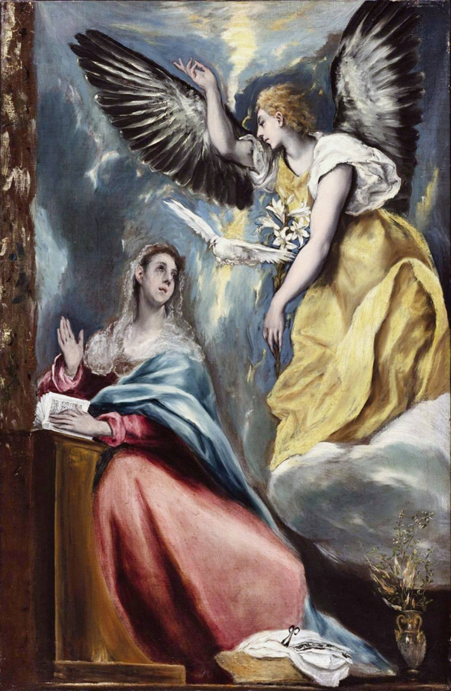
Ο Ευαγγελισμός
Την ημέρα του Ευαγγελισμού ο αρχάγγελλος Γαβριήλ
εμφανίσθηκε ξαφνικά μπροστά στη Μαρία και της
απηύθυνε τον χαιρετισμό: «Χαίρε κεχαριτωμένη, ο
κύριος μετά σου». Η νεαρή γυναίκα ήταν λογικό να
πανικοβληθεί, αλλά ο αρχάγγελος την καθησύχασε:
«Μη φοβού Μαριάμ, εύρες γαρ χάριν παρά τω Θεώ.
Και ιδού συλλήψη εν γαστρί και τέξη υιόν και καλέσεις
το όνομα αυτού Ιησούν». Μόλις συνήλθε από την
ταραχή, η Μαρία γεμάτη απορία ρώτησε τον
αρχάγγελο πώς θα συλλάβει, αφού δεν γνωρίζει τον
άνδρα. Ο Γαβριήλ της αποκρίθηκε ότι το Άγιο Πνεύμα
θα την καλύψει σαν σύννεφο και θα ενεργήσει αφανώς
και μυστηριωδώς τη σύλληψη του Υιού του Θεού. Και
για να γίνει πιο πιστευτός επικαλέστηκε τη θαυμαστή
σύλληψη του Ιωάννου του Προδρόμου από την
Ελισάβετ. Η Μαρία πείστηκε από τα λόγια του Γαβριήλ.

Slide 3
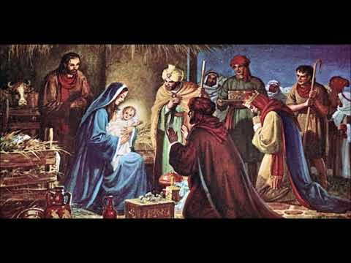
Η γέννηση
Ο Ιησούς Χριστός γεννήθηκε με υπερφυσικό τρόπο από την Παρθένο Μαρία σ’ ένα σπήλαιο της Βηθλεέμ, μεταξύ 7 και 4 π.Χ., σύμφωνα με διάφορους επιστημονικούς υπολογισμούς. Εκείνη την εποχή, βασιλιάς της Ιουδαίας ήταν ο Ηρώδης ο Μέγας, ηγεμόνας της Συρίας ο Κυρήνιος και αυτοκράτορας της Ρώμης ο Οκταβιανός Αύγουστος, ο οποίος είχε διατάξει απογραφή πληθυσμού των υπηκόων του. Γι’ αυτό και ο Ιωσήφ πήρε την ετοιμογέννητη Μαρία και μετέβησαν στη Βηθλεέμ από τη Ναζαρέτ, όπου διέμεναν.

Slide 4
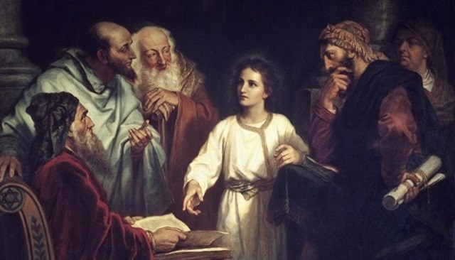
Δωδεκάχρονος Ιησούς
Όταν ο Ιησούς ήταν 12 χρονών, πήγε μαζί με τον Ιωσήφ, την Μαρία και μια ομάδα ανθρώπων σε έναν εορτασμό στην Ιερουσαλήμ. Ήταν εκεί για αρκετές ημέρες.
Όταν ο Ιωσήφ και η Μαρία γύριζαν σπίτι, νόμιζαν ότι ο Ιησούς περπατούσε πίσω προς την Ναζαρέτ με τους φίλους Του. Αλλά ο Ιησούς είχε μείνει στην Ιερουσαλήμ.
Όταν ο Ιωσήφ και η Μαρία έψαξαν τον Ιησού, δεν μπόρεσαν να Τον βρουν. Κανείς από την ομάδα τους δεν Τον είχε δει. Ο Ιωσήφ και η Μαρία επέστρεψαν στην Ιερουσαλήμ. Έψαχναν τον Ιησού επί τρεις ημέρες. Ήταν πολύ λυπημένοι.
Τελικά βρήκαν τον Ιησού στον ναό να μιλάει με μερικούς διδασκάλους. Απαντούσε στις ερωτήσεις τους. Οι διδάσκαλοι εξεπλάγησαν με το πόσα ήξερε ο Ιησούς.

Slide 5
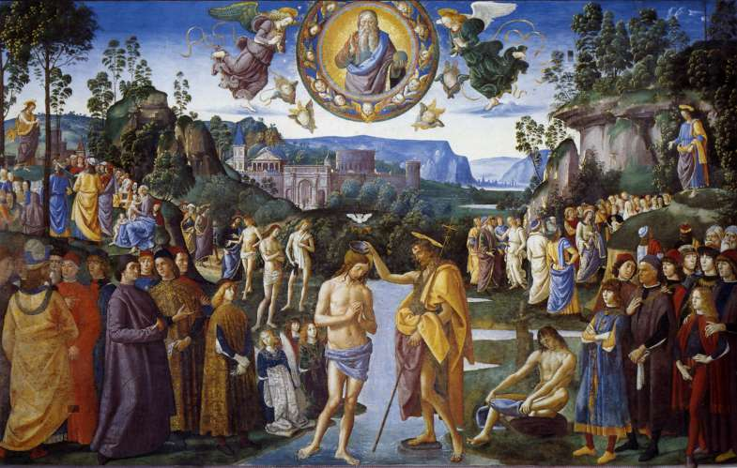
Η βάπτιση του Χριστού
Όταν ήρθε ο καιρός για να ξεκινήσει ο Χριστός µας το κοσµοσωτήριο έργο Του, ήταν τριάντα ετών. Μέχρι τότε ο Ιησούς ζούσε µαζί µε τη µητέρα Του, και την οικογένεια του Ιωσήφ.Μια μέρα ο Ιησούς έφτασε στον Ιορδάνη ποταμό όπου ο Ιωάννης ο Βαπτιστής μίλαγε στο πλήθος για τον θεό και την αγάπη του, ξεχώρισε τον ίδιο τον Χριστό. Δεν Τον είχε δει ποτέ του έως τη στιγµή εκείνη, όµως ο Θεός πληροφόρησε την καρδιά του για το ποιος ήταν αυτός που ερχόταν να βαπτιστεί. Ο Ιωάννης µε δέος αντίκρισε Αυτόν που αιώνες τώρα περίµενε το ταλαιπωρηµένο ανθρώπινο γένος κι όταν ο Χριστός έφτασε µπροστά του ζητώντας του να Τον βαπτίσει εκείνος αρνήθηκε: “Εγώ έχω ανάγκη να βαπτιστώ από σένα κι εσύ έρχεσαι σ’ εµένα”; “Ας τα αφήσουµε αυτά τώρα -του απάντησε ο Ιησούς- γιατί πρέπει να εκπληρώσουµε και οι δυο µας ακριβώς το σχέδιο του Θεού”.

Slide 6
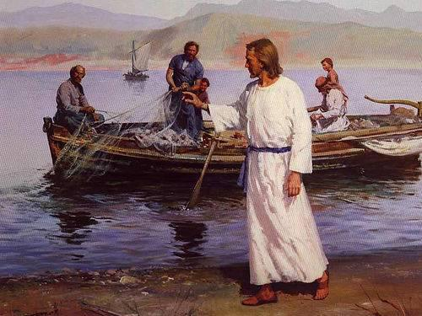
Δώδεκα Απόστολοι
Κατόπιν διάλεξε ως συνεργάτες του δώδεκα μαθητές, τους οποίους ονόμασε αποστόλους. Με τους απλοϊκούς αυτούς ανθρώπους, οι περισσότεροι από τους οποίους ήταν ψαράδες, άρχισε το θείο έργο του.
Οι Δώδεκα Απόστολοι, απλοί άνθρωποι, άσημοι και, κατά κόσμον, χωρίς ιδιαίτερα προσόντα, χάρη στη βοήθεια του Θεού και τη φώτιση που έλαβαν από το Άγιο Πνεύμα κατά την Πεντηκοστή, έφεραν εις πέρας την τιμητική αποστολή τους. Αυτοί που ήταν μέχρι πριν αγράμματοι, με τη χάρη και τον φωτισμό του Αγίου Πνεύματος, κατάφεραν να ανατρέψουν το κατεστημένο αιώνων, να φωτίσουν τη σκοτισμένη ανθρωπότ Εκτός από τους φανερούς συνεργάτες του υπήρχαν κι άλλοι μαθητές του Ιησού που ήταν κρυφοί, όπως ο Νικόδημος, Ιουδαίος άρχοντας και ο Ιωσήφ, βουλευτής από την Αριμαθαία. Τον ακολουθούσαν επίσης και πολλές γυναίκες, αφοσιωμένες μαθήτριές του, όπως η Μάρθα, συγγενής της Θεοτόκου, η Μαρία η Μαγδαληνή, η Σαλώμη, η Μάρθα και η Μαρία, αδελφές του Λαζάρου.

Slide 7
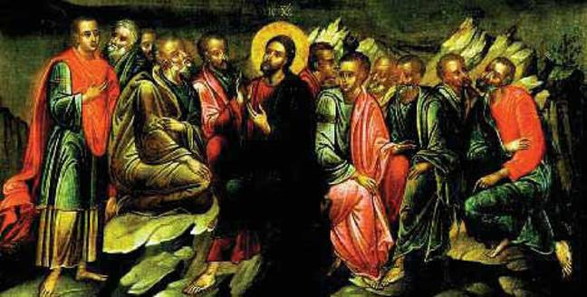
Αρχικά, οι Δώδεκα Απόστολοι ήταν οι εξής:
• Πέτρος († 29 Ιουνίου)
• Ανδρέας († 30 Νοεμβρίου)
• Ιάκωβος του Ζεβεδαίου († 30 Απριλίου)
• Ιάκωβος του Αλφαίου († 9 Οκτωβρίου)
• Ευαγγελιστής Ιωάννης († 26 Σεπτεμβρίου)
• Φίλιππος († 14 Νοεμβρίου)
• Βαρθολομαίος († 11 Ιουνίου)
• Θωμάς († 6 Οκτωβρίου)
• Ευαγγελιστής Ματθαίος († 16 Νοεμβρίου)
• Ιούδας ή Θαδδαίος († 19 Ιουνίου)
• Ιούδας ο Ισκαριώτης
• Σίμων ο Ζηλωτής († 10 Μαΐου)
Μετά την προδοσία του Ιούδα του Ισκαριώτη και την αυτοκτονία του, ο Ματθίας († 9 Αυγούστου) συμπλήρωσε τη δωδεκάδα των Αποστόλων.
Ο αριθμός Δώδεκα των Αποστόλων δεν είναι τυχαίος. Όπως οι δώδεκα υιοί του Ιακώβ, οι δώδεκα Πατριάρχες, θεωρούνται οι αρχηγοί των δώδεκα φυλών του Ισραήλ, όλου του Ιουδαϊσμού δηλαδή, έτσι και οι Δώδεκα Απόστολοι, οι πρώτοι μαθητές του Κυρίου, έγιναν οι πνευματικοί αρχηγοί του νέου Ισραήλ, δηλαδή του Χριστιανισμού.

Slide 8
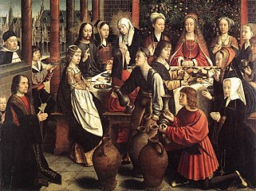
Ο γάμος της Κανά
Ο γάμος για τους Ιουδαίους ήταν μεγάλο γεγονός, αληθινή γιορτή που κρατούσε εφτά μέρες. Τα φαγητά ήταν πλούσια και εκλεκτά, το κρασί άφθονο και διαλεχτό και η τελετή λαμπρή.
Σ' ένα γάμο που γινόταν στην Κανά της Γαλιλαίας ήταν καλεσμένος και ο Χριστός με τους μαθητές Του. Η Παναγία, που βρισκόταν και εκείνη στο γάμο ως συγγενής των νεόνυμφων, βλέπει κάποια στιγμή ότι το κρασί είχε τελειώσει. Πλησιάζει λοιπόν τον Ιησού και του λέει: «Δεν έχουν κρασί». Εκείνος της απαντάει με σεβασμό: «Δεν έχει έρθει ακόμα η ώρα μου». Η Παναγία τον εμπιστεύεται και απευθύνεται στους υπηρέτες. «Κάνετε , ότι σας πει», τους είπε.
Εκεί βρίσκονταν έξι πέτρινες υδρίες, όπου έβαζαν το νερό για το πλύσιμο των καλεσμένων, όπως το συνήθιζαν οι Ιουδαίοι πριν καθίσουν στο τραπέζι. Είπε λοιπόν ο Χριστός στους υπηρέτες: «Γεμίστε τις υδρίες με νερό». Οι υπηρέτες τις γέμισαν ως επάνω. Τότε ό Ιησούς τους είπε: «Πάρτε μέσα από τις υδρίες και πηγαίνετε το στον αρχιτρίκλινο».

Slide 9
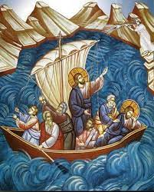
Η τρικυμία
Όταν είδε ο Ιησούς να τον τριγυρίζει πολύς κόσμος, έδωσε εντολή να περάσουν στην απέναντι όχθη της λίμνης… Ο Ιησούς μπήκε στο πλοιάριο, και τον ακολούθησαν και οι μαθητές του. Ξαφνικά έγινε μεγάλη τρικυμία στη λίμνη, έτσι που τα κύματα σκέπαζαν το πλοιάριο· αυτός όμως κοιμόταν. Πήγαν τότε οι μαθητές του και τον ξύπνησαν λέγοντας: "Κύριε, σώσε μας, χανόμαστε". Και τους λέει: "Ολιγόπιστοι, γιατί είστε δειλοί"; Τότε σηκώθηκε και μίλησε αυστηρά προς τους ανέμους και τη λίμνη, και έγινε γαλήνη απόλυτη. Και οι μαθητές είπαν γεμάτοι κατάπληξη: "Ποιος είν' αυτός, που τον υπακούνε οι άνεμοι και τα νερά της λίμνης";

Slide 10
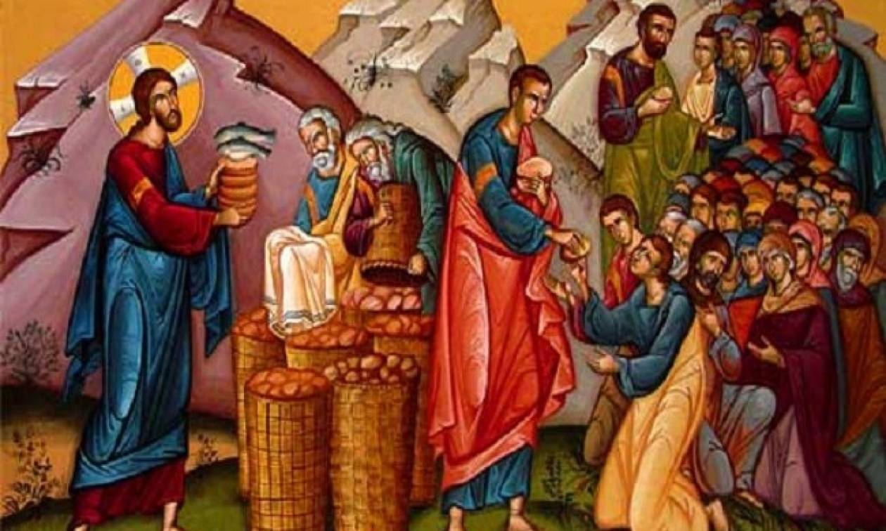
Το θαύμα των πέντε άρτων
Τόσος ήταν ο ενθουσιασμός του λαού που ήταν με το Μεγάλο Διδάσκαλο της ανθρωπότητας, τον Ιησού Χριστό, ώστε ξέχασαν τις ανάγκες και απαιτήσεις του σώματός τους και δεν προμηθεύτηκαν τροφή, για να εξασφαλίσουν την διατροφή τους μέσα στην έρημο. Όταν άρχισε να δύει ο ήλιος και άρχισαν να εξαντλούνται από την κούραση, οι μαθητές του Ιησού ανησυχούσαν για το αγωνιώδες πρόβλημα της διατροφής του πολυάριθμου όχλου. Πλησίασαν τον Κύριο και τον παρακάλεσαν να αφήσει το λαό να πάει στις πόλεις, για να προμηθευτεί τρόφιμα. Πρώτα, αφού «εθεράπευσε τους αρρώστους αυτών »[4] και τους έθρεψε πνευματικά με τη διδαχή Του, στη συνέχεια παρακαλεί τους μαθητές να του φέρουν τους πέντε άρτους και τα δύο ψάρια, τα οποία είχαν μαζί τους. Αφού κοίταξε στον ουρανό «αναβλέψας εις τον ουρανόν »[5], τα ευλόγησε και άρχισε να τα τεμαχίζει και να τα διαμοιράζει δίνοντάς τα στους μαθητές και οι μαθητές στο λαό.

Slide 11
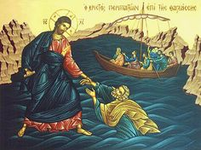
Ο Ιησούς περπατά πάνω στο νερό
Αφού χόρτασε τους 5.000, ο Ιησούς πήγε επάνω σε ένα βουνό να προσευχηθεί. Οι μαθητές Του πήραν ένα πλοίο να διασχίσουν την Θάλασσα της Γαλιλαίας. Όταν ήλθε η νύχτα, ο άνεμος άρχισε να φυσάει και τα κύματα έγιναν ψηλά.
Αργά εκείνο το βράδυ, ο Ιησούς πήγε να βρει τους μαθητές Του. Περπατούσε επάνω στο νερό για να φτάσει στο πλοίο.
Οι μαθητές Τον είδαν να περπατά επάνω στο νερό. Φοβήθηκαν. Νόμιζαν ότι ήταν ένα πνεύμα. Ο Ιησούς αναφώνησε: «Εγώ είμαι· μη φοβάστε».
Ο Πέτρος ήθελε κι αυτός να περπατήσει στο νερό. Ο Ιησούς είπε στον Πέτρο να έλθει σε Αυτόν. Ο Πέτρος κατέβηκε από το πλοίο. Άρχισε να περπατάει επάνω στο νερό προς τον Σωτήρα.
Επειδή ο άνεμος φυσούσε δυνατά, ο Πέτρος φοβήθηκε. Άρχισε να βυθίζεται στο νερό και κραύγασε στον Ιησού να τον σώσει.
Ο Σωτήρας έπιασε το χέρι του Πέτρου. Ρώτησε τον Πέτρο γιατί δεν είχε περισσότερη πίστη.

Slide 12
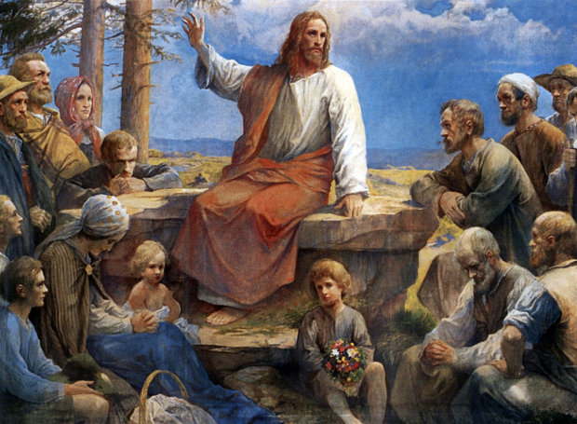
Ο χριστός και τα παιδιά
Ο Χριστός στην επίγεια ζωή Του έδειξε ότι αγαπούσε ιδιαίτερα τα παιδιά. Στα Ευαγγέλια Τον βλέπουμε να τ΄αγκαλιάζει με στοργή και αγάπη, να μιλάει επαινετικά γι΄αυτά και να τα θέτει ως παράδειγμα πίστης, υπακοής και ταπείνωσης. Επίσης Τον βλέπουμε ν΄ απλώνει τα χέρια Του και να τα ευλογεί. Ένα από τα γεγονότα που δείχνουν την αγάπη του και καταγράφεται στα ευαγγέλια είναι και το πιο κάτω.
Κάποια μέρα λοιπόν αφού τελείωσε την ομιλία του επέστρεψε στο σπίτι όπου θα περνούσε το βράδυ, τότε πολλές μητέρες του έφεραν τα παιδιά τους για να ευλογήσει. Οι μαθητές του όμως πιστεύοντας ότι είναι κουρασμένος δεν επέτρεψαν να πλησιάσουν. Όμως ο Ιησούς που το άκουσε τους μάλωσε και πήρε κοντά του τα παιδιά και τα αγκάλιασε.

Slide 13
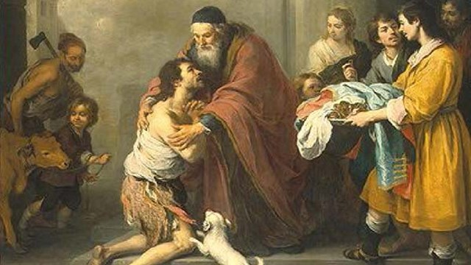
Ο άσωτος υιός
Ένας άνδρας είχε δυο γιους. Ο άνδρας υποσχέθηκε να δώσει τα χρήματά του σε εκείνους όταν πεθάνει. Ο μικρότερος γιος δεν ήθελε να περιμένει. Ζήτησε από τον πατέρα του το μερίδιο χρημάτων που του αναλογούσε. Ο πατέρας του, του το έδωσε.
Ο γιος πήρε τα χρήματα και έφυγε από το σπίτι. Πήγε σε άλλη χώρα. Ο γιος αμάρτησε ξανά και ξανά. Ξόδεψε όλα τα χρήματα.
Τελικά ο γιος δεν είχε χρήματα να αγοράσει τρόφιμα. Πεινούσε πολύ. Ζήτησε βοήθεια από έναν άνδρα. Ο άνδρας τον προσέλαβε για να ταΐζει τα γουρούνια του.
Ο γιος ήταν τόσο πεινασμένος που ήθελε να φάει το φαγητό των γουρουνιών. Ήξερε ότι οι υπηρέτες στο σπίτι του πατέρα του έτρωγαν καλύτερο φαγητό από εκείνον. Αποφάσισε να μετανοήσει και να ζητήσει να γίνει υπηρέτης στο σπίτι του πατέρα του. Όταν ο γιος πήγε σπίτι, ο πατέρας του τον είδε να έρχεται.
Ο πατέρας έτρεξε να συναντήσει τον γιο του. Τον αγκάλιασε και τον φίλησε.
Τον δέχτηκε πίσω με μεγάλη χαρά και αφού ο γιος ζήτησε συγνώμη ο πατέρας τον συγχώρεσε.

Slide 14
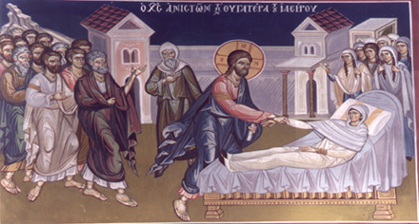
Θαύματα
Ο χριστός όμως έκανε και πολλά άλλα θαύματα όπως την ανάσταση της κόρης του Ιαείρου, του τυφλού, του παράλυτου και πολλά ακόμη σύμφωνα με τα ευαγγέλια.

Slide 15
